Slide 1
Kronobarnsmodellen
REGION KRONOBERG * ALVESTA KOMMUN * LESSEBO KOMMUN * LJUNGBY KOMMUN * MARKARYDS KOMMUN * TINGSRYDS KOMMUN * UPPVIDINGE KOMMUN * VÄXJÖ KOMMUN * ÄLMHULTS KOMMUN * LINNÉUNIVERSITETET * POLISMYNDIGHETEN * IDÉBURNA ORGANISATIONER I KRONOBERG
Notes:
Det här är en presentation för att förklara Kronobarnsmodellen och hur det går till att använda verktygen som hör till modellen; främst praxismodellen och barnets plan. Kommer även att gå in på funktionen barnensbästa-ansvarig och hur den funktionen är tänkt att fungera i arbetet med och kring ett barn. Detta är allmän genomgång och det är viktigt att bära med sig att varje situation och varje barn har sina förutsättningar vilka vi ska ta hänsyn till.

Slide 2
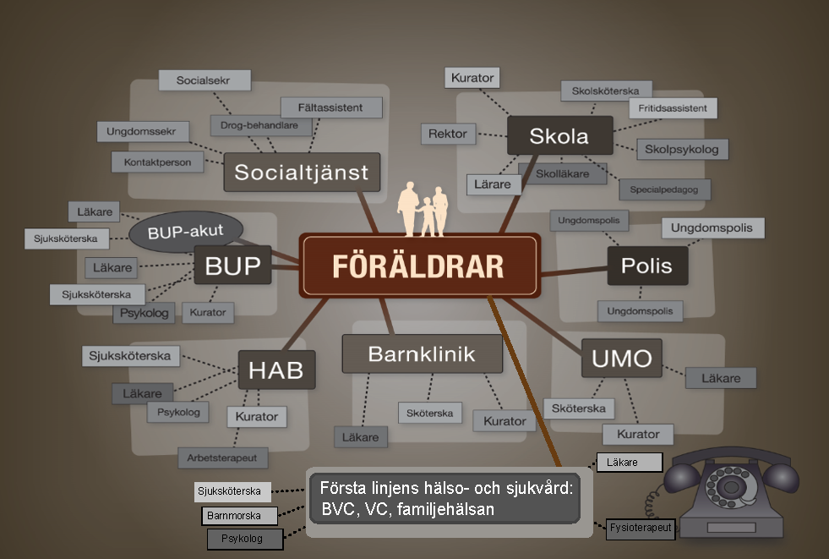
Notes:
Anledningarna till att vi valde att utveckla Kronobarnsmodellen i länet är flera och kan lite förenklat förklaras genom den här bilden. Bilden visar ett exempel på hur det kan se ut kring ett barn i behov av stöd eller hjälp från samhället och tydliggör att våra arbetssätt behöver förbättras, inte bara för barnets skull även om barnets behov är de vi utgår ifrån.
På bilden ser vi ett barn och barnets vårdnadshavare omgivna av ett trettiotal kontakter inom ett flertal olika verksamheter. Detta innebär i praktiken att barnet har väldigt många personer runt sig att prata med och förhålla sig till, om något som kan vara ganska privat och svårt att prata om. Det innebär även att vårdnadshavarna har många kontakter att både kommunicera med men kanske framför allt samordna möten med. Den tredje svårigheten bilden åskådliggör är just de inblandade professionernas förutsättningar; Eftersom det är barnets föräldrar som står för samordningen i det här fallet behöver inte de olika parterna runt barnet ens känna till vilka andra som är inblandade – om inte barnets föräldrar väljer att berätta det. Detta i sin tur riskerar att leda till att olika personer runt barnet ger motstridiga råd, att samma insats ger av flera olika aktörer samtidigt eller, i värsta fall, att barnet hamnar mellan stolarna för att alla parter tror att någon annan har ansvaret.
För att komma till rätta med de här svårigheterna och samtidigt ta ett samlat grepp i länet för att säkerställa att vi ger alla våra barn ett gott, jämlikt och likvärdigt bemötande och omhändertagande oavsett var i länet de finns eller vilken bakgrund de har. Hur tänker vi då göra det?

Slide 3
Kronobarnsmodellen
Notes:
Kronobarnsmodellen är ett gemensamt arbetssätt som vi tagit fram i samverkan med olika referens- och arbetsgrupper och med representanter för alla de yrkesgrupper som möter barn i vårt län.
Syftet är att sätta barnets behov i fokus och uppnå goda resultat genom att använda våra gemensamma resurser på bästa sätt. Kronobarnsmodellen består av tre olika nivåer.
I botten av pyramiden står de rosa nivåerna för att vi ska arbeta främjande och förebyggande gentemot alla barn i länet redan innan problem eller stödbehov uppstått.
I nästa nivå, den gula, handlar det om att vi ska gå in tidigt när vi upptäcker eller misstänker någon form av svårighet hos barnet eller i barnets livssituation. Oavsett i vilken verksamhet denna misstanke uppstår.
I den gröna toppen på pyramiden har vi sedan en god samverkan mellan olika verksamheter när sådan behövs för att säkerställa att vi tillgodoser barnets behov av hjälp och stöd på bästa sätt.

Slide 4
Kronobarnsmodellen
Praxismodellen
Notes:
Liksom de flesta andra arbetsmodeller innehåller Kronobarnsmodellen flera verktyg för att hjälpa till att göra arbetet med de tre stegen jämlikt och likvärdigt oavsett vem som utför det. Det vi utgår ifrån när det gäller vägen från att sätta ord på vad vi uppmärksammar i ett barns situation tills eventuell samverkan genomförs är praxismodellen.

Slide 5
Kronobarnsmodellen
Praxismodellen
Barnens bästa hjulet
Notes:
Praxismodellen är det verktyg vi använder inom Kronobarnsmodellen för att ta oss från att uppmärksamma ett barns behov av stöd till att avgöra om samverkan ska genomföras. Man kan se det som att ha en verktygslåda med en mängd olika delar vi kan använda oss av inom våra respektive verksamheter samt i samverkan med varandra.
I praxismodellen har vi Barnens bästa hjulet som består av sju olika fält. Dessa beskriver de olika delar i ett barns liv som vi behöver beakta för att säkerställa att barnet får bästa möjliga förutsättningar för en god uppväxt. Barnens bästa hjulet kan användas i vårt arbete med främjande och förebyggande arbete i vår egen verksamhet, men även för att tidigt upptäcka barns behov av stöd, samt för att identifiera behov av samverkan.

Slide 6
Kronobarnsmodellen
Praxismodellen
Barnensbästa-ansvarig
Barnens bästa hjulet
Notes:
I den andra delen av praxismodellen finns funktionen barnensbästa-ansvarig. Jag kommer gå in djupare och förklara hur praxismodellen är tänkt att användas lite senare, nu handlar det mest om att bekanta sig med de olika delarna.

Slide 7
Kronobarnsmodellen
Praxismodellen
Barnensbästa-ansvarig
Barnens bästa hjulet
Barnets plan
Notes:
Den tredje och sista delen av praxismodellen handlar om de situationer där flera olika parter behöver samverka med och kring ett barn. Här använder vi oss av samverkansdokumentet barnets plan.
Barnets plan handlar lite kortfattat om att dra upp riktlinjerna för vilka insatser som ska göras och vem som har ansvar för vad så att både barnet, vårdnadshavarna och de övriga inblandade aktörerna tydligt kan se vad som är planerat och vem som har ansvar för vad.
I kort kan vi säga att den ersätter och vidgar SIP:en, Samordnad Individuell Plan för barn.

Slide 8
Notes:
Men om vi börjar från början; vad är då Kronobarnsmodellen?
De första två fälten i pyramiden hör ihop men vi har ändå valt att särskilja dem eftersom det handlar om olika former av insatser.
Den första, mest grundläggande delen i Kronobarnsmodellen handlar om att alla verksamheter i länet som på något sätt möter barn ska arbeta främjande.
Det innebär att vi tar ett kollektivt ansvar för att ge våra barn goda uppväxtvillkor oavsett var de befinner sig eller efter vilka individuella förutsättningar de har.
Det främjande arbetet riktar sig mot alla barn i länet.

Slide 9
Notes:
I nästa steg handlar det om att vi även ska arbeta förebyggande när vi ser att någon grupp av barn behöver lite extra insatser.
Skillnaden mellan främjande och förebyggande arbete är att ett främjande arbete inte har någon specifik målgrupp mer definierad än ”barn och unga” medan förebyggande arbete riktar in sig mot specifika problem eller svårigheter.
Det kan vara allt från barnfetma till stökiga ungdomsgäng eller föräldragrupper i socialt utsatta områden.
Insatserna är fortfarande riktade till grupper snarare än individuella barn men mer avgränsade än de främjande insatserna.

Slide 10
Notes:
I det andra steget i Kronobarnsmodellen går vi in på det individuella barnets situation och det är i detta steg praxismodellen gör sitt tydliga intåg.
Här handlar det om att uppmärksamma och upptäcka barnets behov av stöd och hjälp i ett så tidigt skede som möjligt och med hjälp av delarna i praxismodellen definiera hur behoven ser ut och hur de bäst bemöts.

Slide 11
Notes:
Den tredje och sista delen av Kronobarnsmodellen handlar om barn i behov av samverkan.
För en del barn är det inte tillräckligt med främjande och förebyggande insatser, eller att en enskild verksamhet tidigt uppmärksammar och bemöter barnets situation.
Dessa barn har behov som involverar flera av våra verksamheter och kräver därför att vi så tidigt som möjligt finner varandra för att ge barnet och familjer det stöd de behöver.
Vi samarbetar redan i dag runt många barn. Kronobarnsmodellen vidgar gruppen av barn som vi kan samverka runt, vilka aktörer som deltar i samverkan samt gör att vi kommer in tidigare i situationerna.

Slide 12
Det främjande och förebyggande arbetet riktar sig till barn redan innan det finns ett identifierbart behov av hjälp och stöd
Notes:
Så, för att repetera;
Det handlar alltså om att med det främjande och förebyggande arbetet göra insatser redan INNAN det finns något individuellt behov av hjälp och stöd.
Utmaningar inom detta område är att finna mätbara indikatorer och att budgetera samverkan.
Arbetet är ofta långsiktigt, och det främjande och förebyggande arbetet ska i den bästa av alla världar resultera i att barnet i ett senare skede inte behöver insatser från samhället.
Vinsterna för det främjande och förebyggande arbetet kan komma längre fram i barnets liv och kanske inte ens inom den egna verksamheten. Vi kan se det som att vi gemensamt arbetar för att förebygga kostnader för länet i stort och den största vinsten är framför allt för varje barn som mår bra och får en god uppväxt.

Slide 13
Den tidiga upptäckten av barns behov av stöd görs inom respektive verksamhet
Det främjande och förebyggande arbetet riktar sig till barn redan innan det finns ett identifierbart behov av hjälp och stöd
Notes:
I nästa steg handlar det om att upptäcka barnets behov av stöd och hjälp så tidigt som möjligt.
Allt enligt devisen att små problem i ett tidigt skede tenderar att vara lättare att lösa eller hantera än problem som hunnit växa till sig.
Alla verksamheter har ett ansvar för att uppmärksamma barn i behov av stöd, samt för att stötta barnen så att de får sina behov så långt som möjligt tillgodosedda inom verksamheten.

Slide 14
Utifrån barnets behov bestäms vem som ska samverka med familjen
Den tidiga upptäckten av barns behov av stöd görs inom respektive verksamhet
Det främjande och förebyggande arbetet riktar sig till barn redan innan det finns ett identifierbart behov av hjälp och stöd
Notes:
Och slutligen, när vi ser att ett barns behov kräver samverkan mellan olika aktörer så genomför vi sådan samverkan i ett tidigt skede.
Vi följer då den struktur vi tagit fram i länet för att säkerställa att vi sätter det enskilda barnets behov i centrum och har alla relevanta aktörer på plats.
Det är viktigt att hålla i minnet att Kronobarnsmodellen har sin struktur i verktygen men en minst lika viktig del är det mellanmänskliga; tillitsarbete, förståelse för varandras verksamhet/situation och en vilja till god samverkan.

